Slide 1
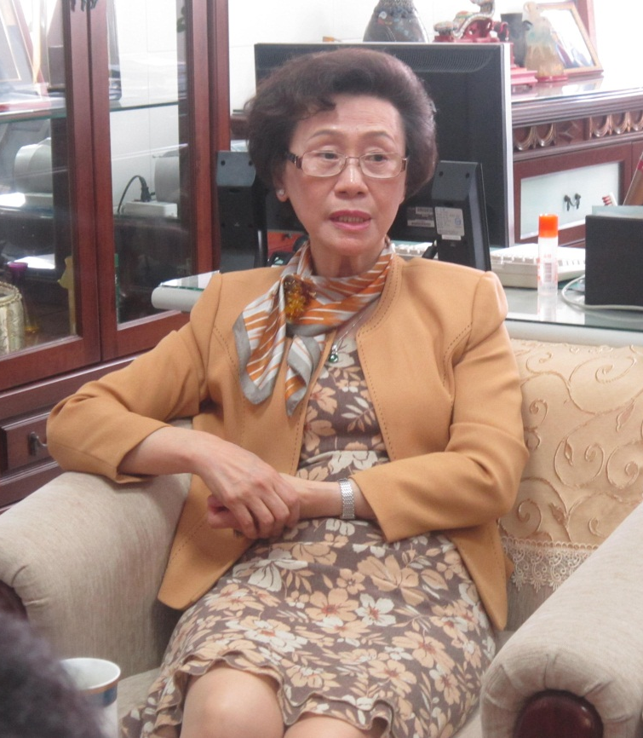
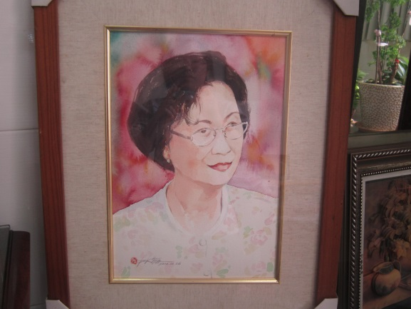
溫柔的堅持

Slide 2
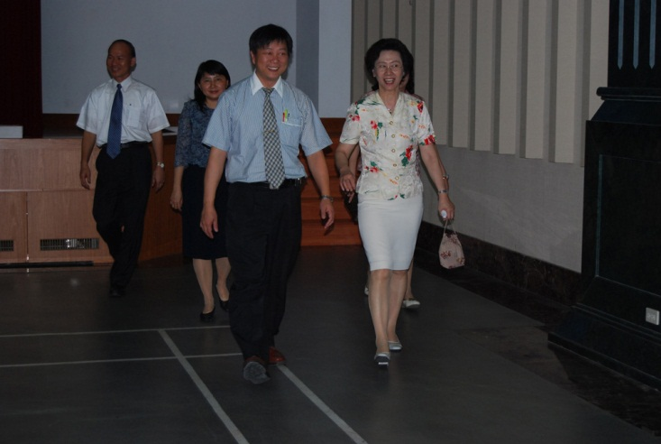
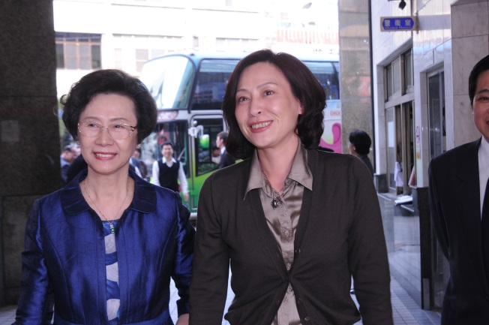
從不被動的等別人來「問」，而是主動去「送」，把好笑容、好聲音、好經驗傳送大家
副校長退休後擔任學校顧問，每天上午勤走校園，主動關
懷師生並適時給予助力，帶給大家溫暖，她認為熱心主動 是她的好習慣，好習慣養成之後，一輩子都不容易改變。

Slide 3
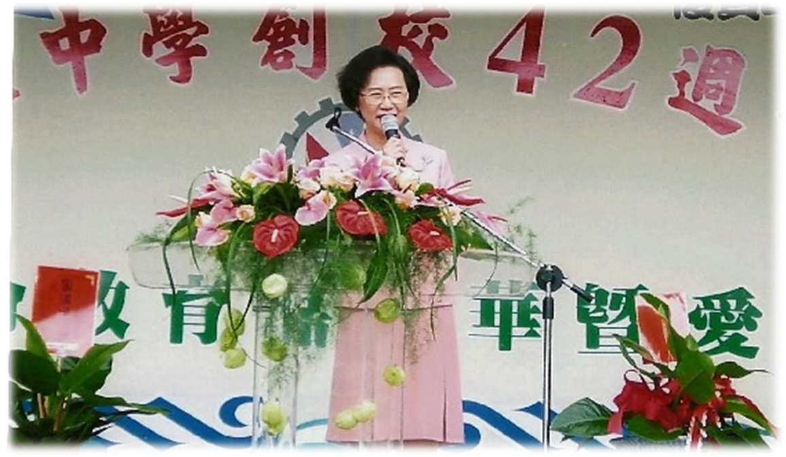
堅持－語氣是溫柔的，態度是堅持的
曾經有人問她：「許副校長講話這麼溫柔， 學生怎麼會聽您的話呢？」 ，她說:「我的語氣是溫柔的，我的態度是堅定的」，後來就有人這麼形容她－溫柔的堅持。

Slide 4
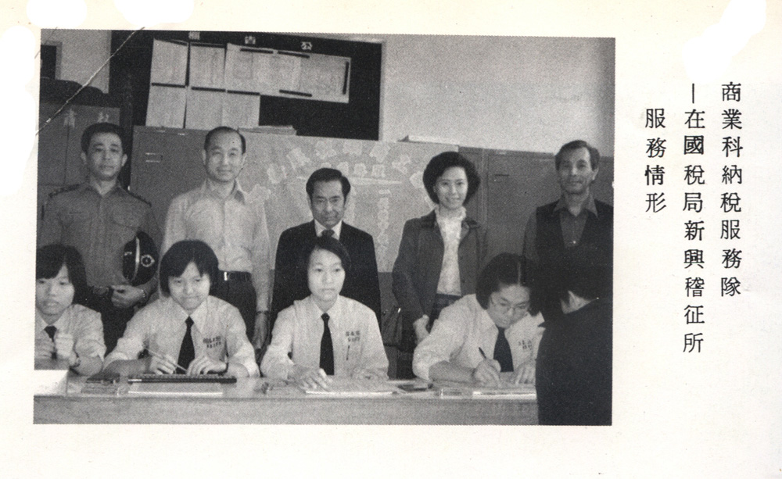
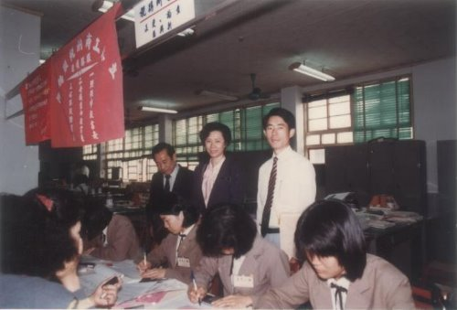
堅持－凡事盡心盡力，問心無愧

Slide 5
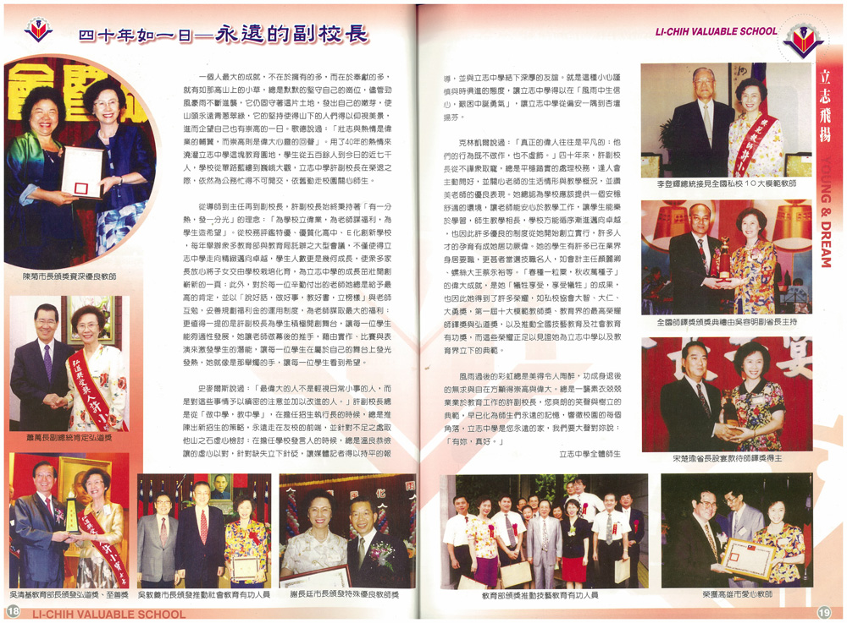
堅持－做人真誠，做事踏實

Slide 6
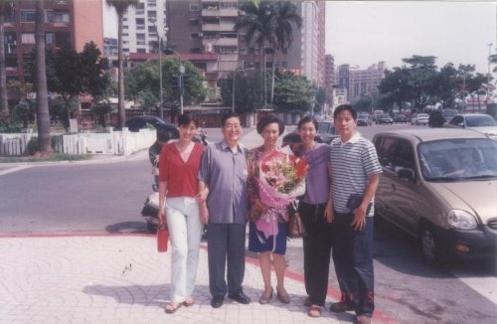
堅持－生活簡單，追求平凡

Slide 7
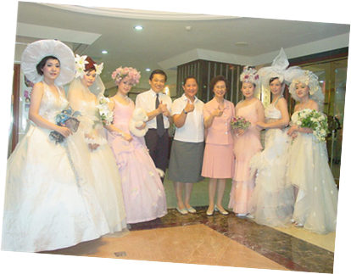
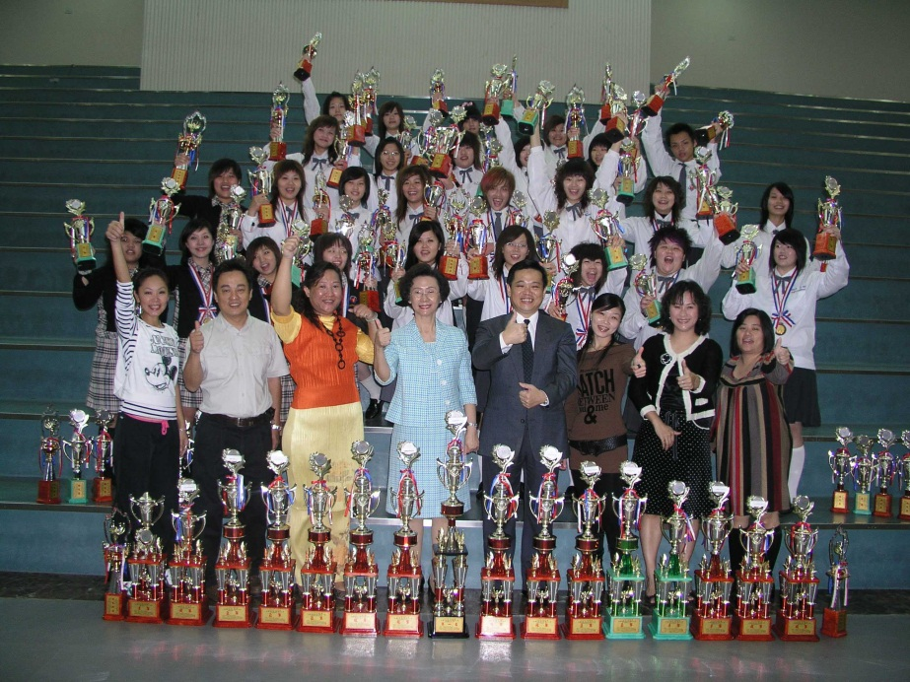
堅持－給學生舞台，給學生掌聲

Slide 8
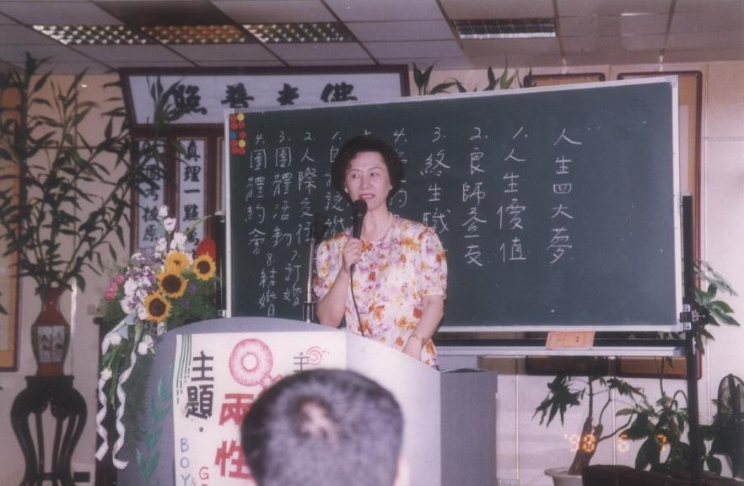
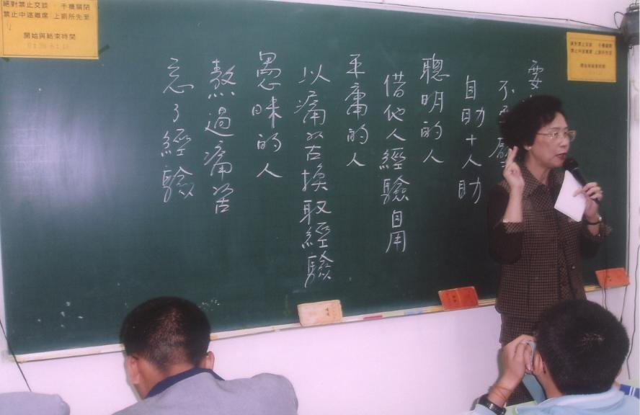
堅持－以輔導代替管教

Slide 9
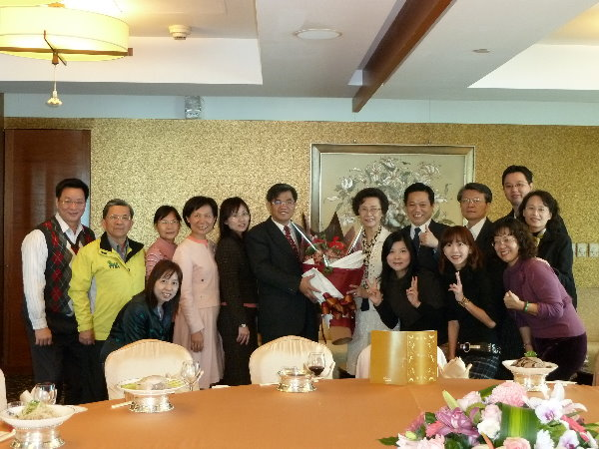
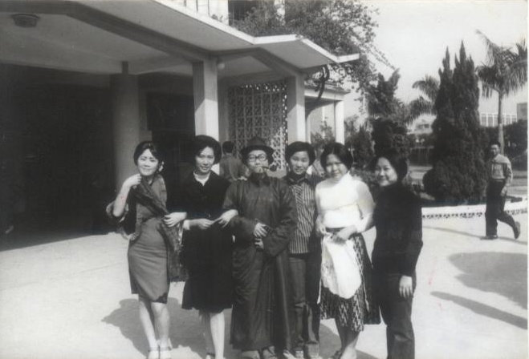
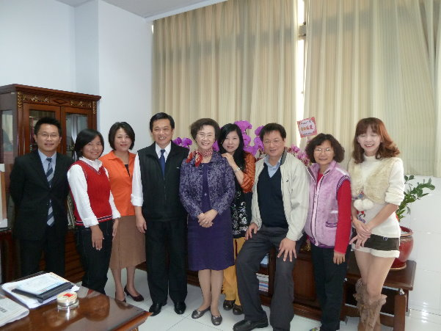
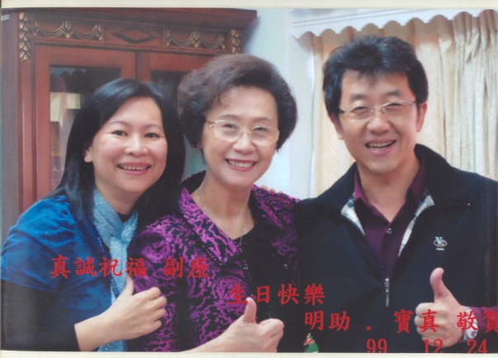
堅持－視同仁為家人，視學生為子女

Slide 10
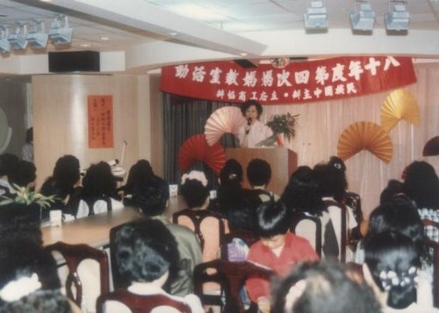
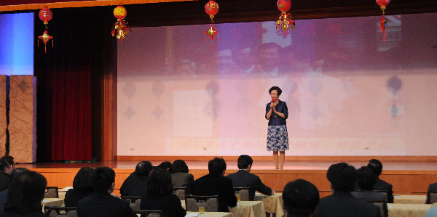
堅持－立志要擔任教育志工

Slide 11
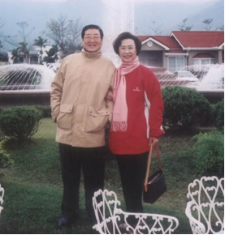
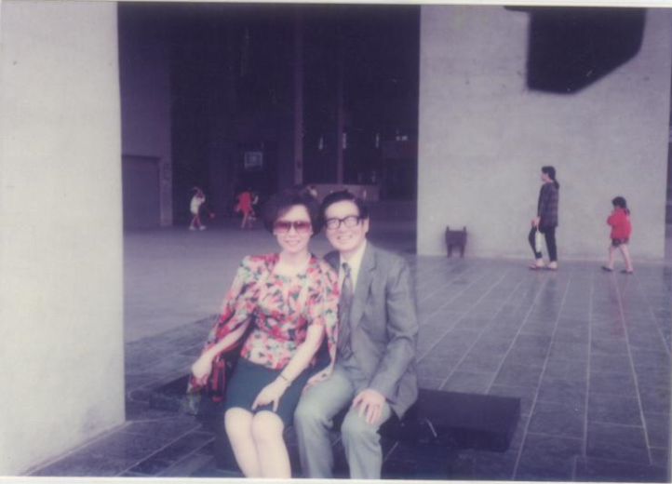
對家人理想的堅持
夫婿劉百鈞因中風成植物人，
纏綿病榻6年，許顧問悉心照顧。
100年12月，高雄市文化局為
資深藝術家策辦
「打開話匣子—美術在高雄」
系列展覽，邀劉百鈞舉行個展。
許顧問為先生整理挑選書畫作品。
每天在病榻前進度報告。

Slide 12
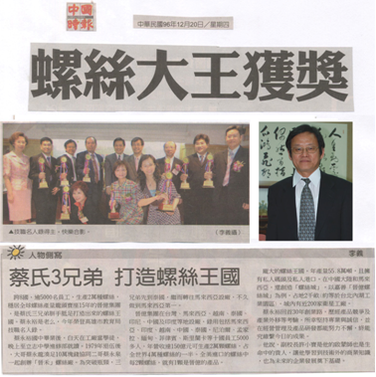
對學生付出的堅持
她認為透過實際付出，
最能讓學生感受老師的用心。
教育是付出耕耘、
不問收穫，並且
相信總有一天
能在學生身上看到成果

Slide 13
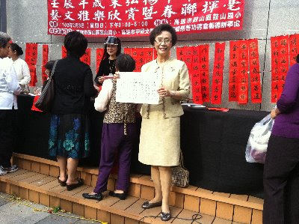
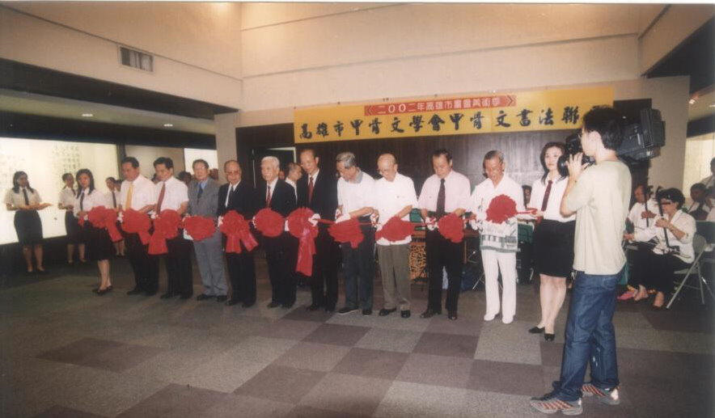
對教育的堅持
『教育必須立足於道德和智慧，道德是為了支撐美德，智慧是為了防止自己遭到不道德的侵凌』，這句名言證實了教育的重要性，以及強調推廣教育的意義。

Slide 14
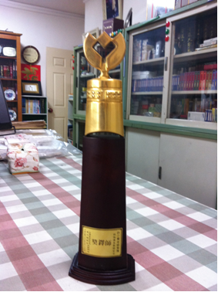
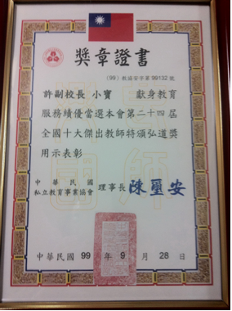
副校長當選了全校第一位特殊優良教師。包括教育界最高榮耀的師鐸獎、全國私立學校弘道獎，還有愛心教師、資優輔導人員獎。

Slide 15
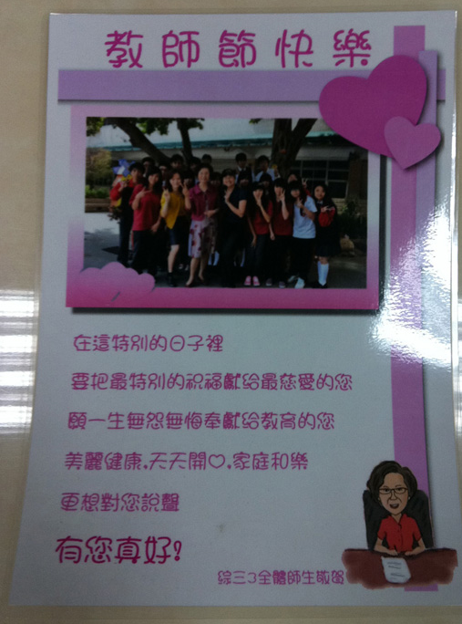
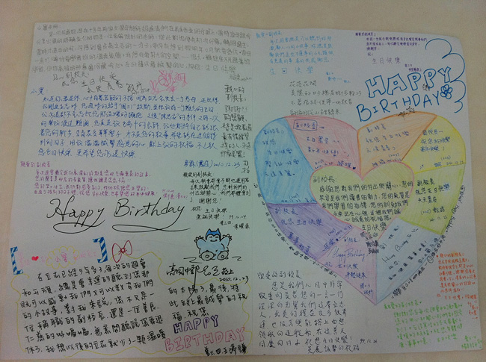
許小寶副校長的精神影響了很多人，因而深獲師生喜愛。

Slide 16
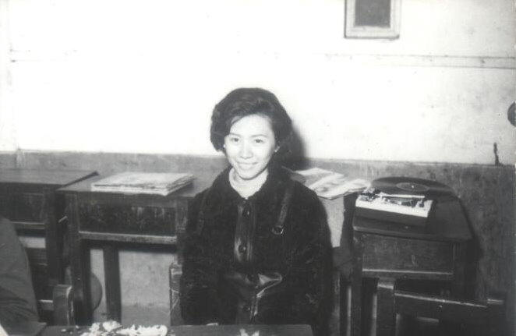
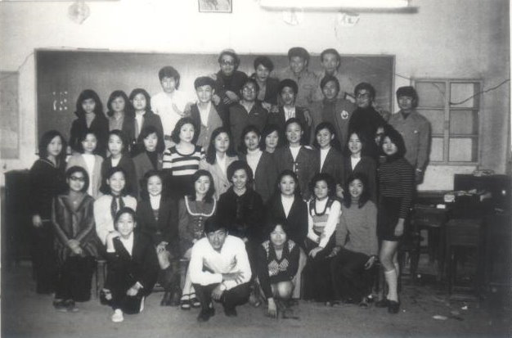
總是為學生著想的您...
讓我們如沐春風地在您的微笑下上課著
總是用那真誠的微笑教導著我們

Slide 17
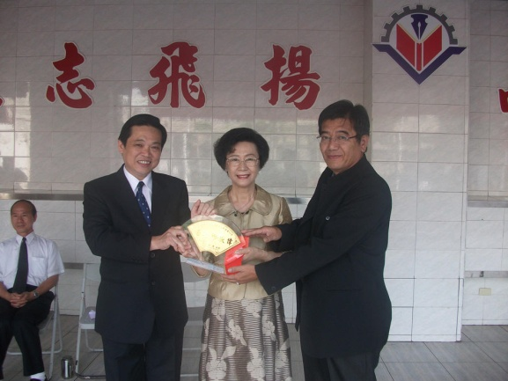
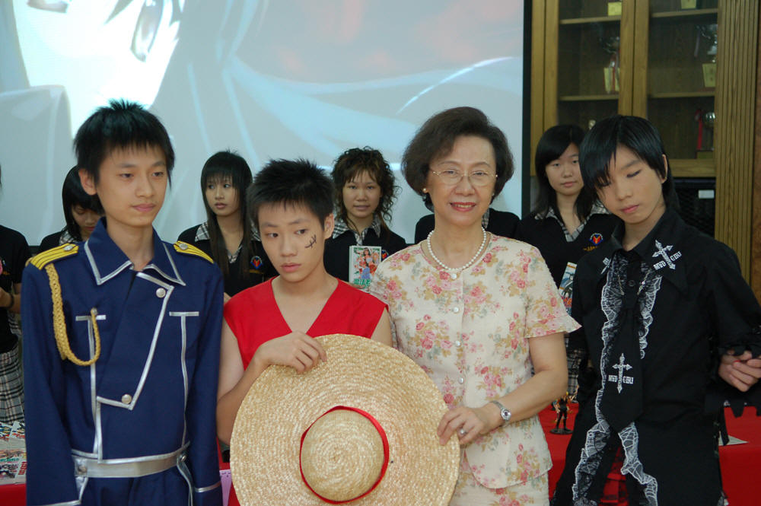
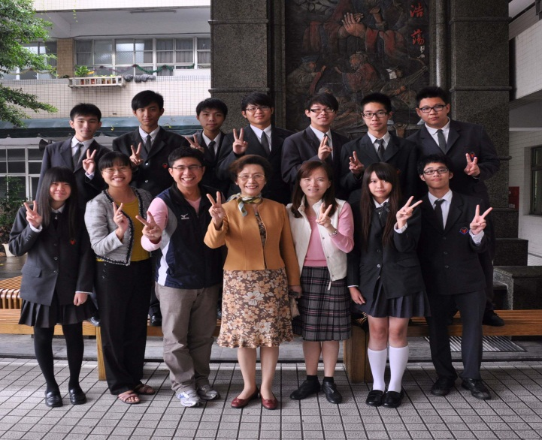
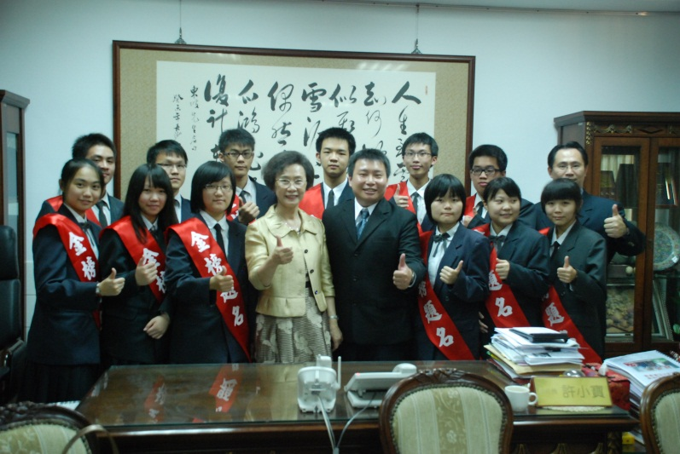
您真是一個好老師
不管風吹雨打…
總是那細心的、溫柔的教導著我們
不論有多麼地艱辛煎熬
都不會放棄我們

Slide 18
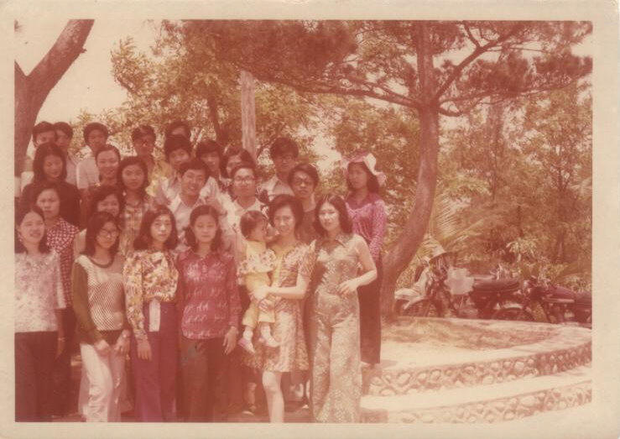
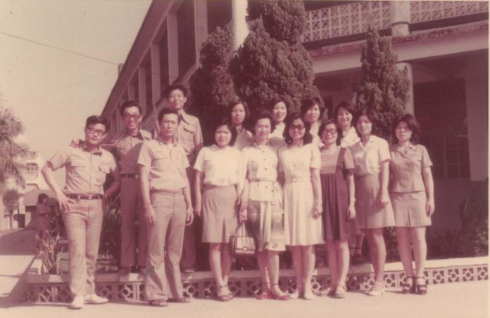
不知道您還記不記得我調皮的笑臉
儘管我調皮的搗蛋
您的溫柔的堅持，我們不會忘記的
您依舊以那慈祥微笑訓導我們

